Slide 1

FEA Dev – DateTime – Grupo 7
Felipe Hideki Komi
Felipe Melo
José Eduardo

Slide 2
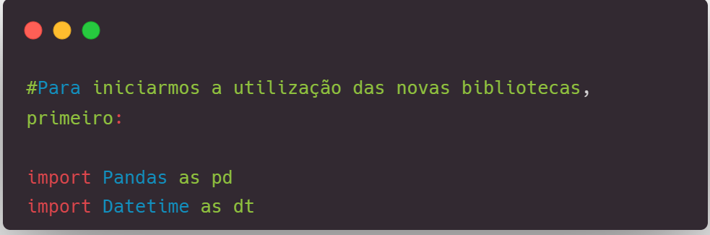
Datetime: Grupo 7 - Apresentação
Datas e Tempo: Ferramentas dentro Py para facilitar utilização:
Introdução sobre as ferramentas:
As principais bibliotecas que utilizaremos dentro da apresentação desta semana serão:
Pandas: funções de tempo;
Datetime: biblioteca de tempo.
Ambas são excelentes quando queremos fazer conversão de tempo, contas usando tempo e a maioria das coisas quando estamos tratando projetos que usam tempo.

Slide 3
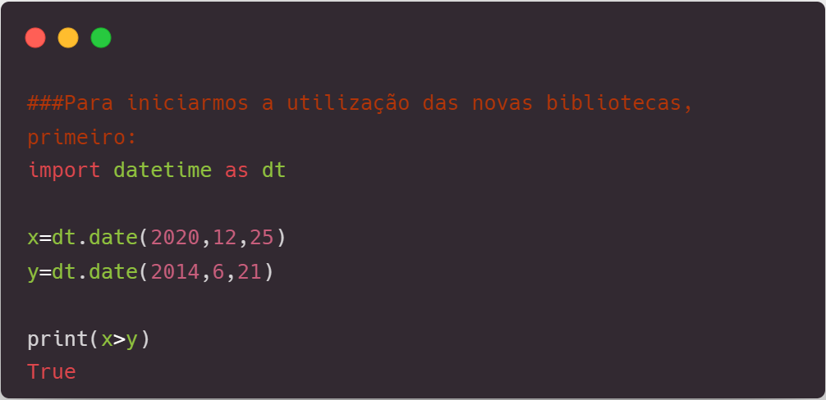
Datetime: Grupo 7 - Apresentação
Primeiros passos utilizando o Datetime, primeiras funções:
Introdução sobre as ferramentas:
A primeira função que utilizaremos será a:
x=datetime.date(ano,mês,dia)
Essa 1º função consegue nos retornar a data que colocarmos dentro da função, e podemos fazer booleanos que retornem a lógica de nossos problemas.

Slide 4
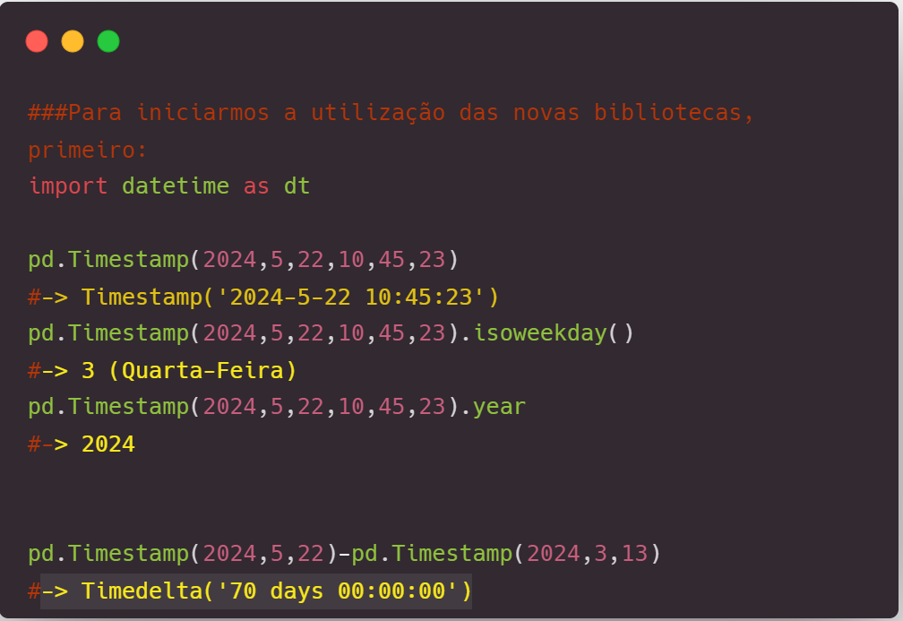
Datetime: Grupo 7 - Apresentação
Primeiros passos utilizando o Pandas, Timestamp :
Pandas e o Timestamp:
Uma função similar a dt.date é a:
pd.Timestamp(ano,mês,dia,hora,minuto,segundo)
Essa função similar a dt.date porém muito mais útil, pois é possível fazermos operações aritméticas como subtração, e identificarmos os valores dentro do próprio Timestamp.

Slide 5
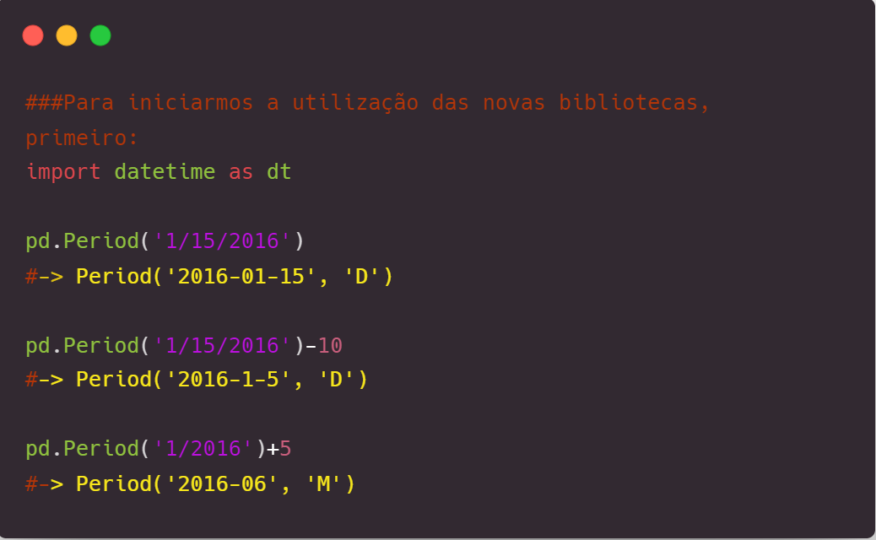
Datetime: Grupo 7 - Apresentação
Primeiros passos utilizando o Pandas, Period :
Pandas e o Period:
Uma outra função útil é a:
pd.Period(‘Mês/Dia/Ano”)
O resultado dessa função é a data escrita e a identificação da menor classe dentro do Period, ou seja:
Dia>Mês>Ano
E com essa biblioteca podemos fazer operações como soma (+) e subtração (-).

Slide 6
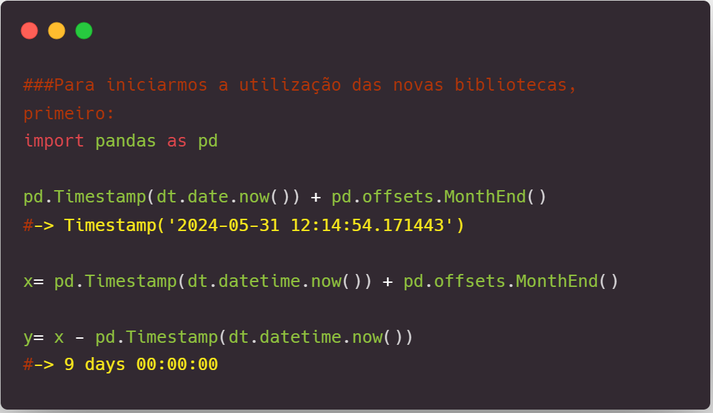
Datetime: Grupo 7 - Apresentação
Primeiros passos utilizando o Pandas, Offset e pd.Timestamp:
Pandas, Offset e Timestamp:
Com a utilização de Offset e pd.Timestamp, podemos estruturar datas de forma bem mais organizada de acordo com o que queremos:
pd.Timestamp + pd.offsets.Módulo
Dessa forma podemos chegar numa data específica a partir da data que recebemos para tratar, por exemplo: podemos chegar ao último dia do Mês daquela data ou do início.

Slide 7
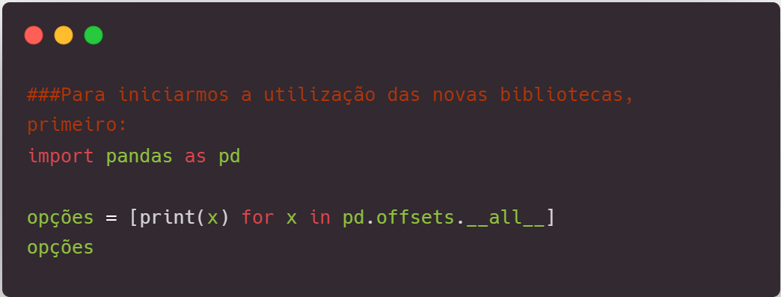
Datetime: Grupo 7 - Apresentação
Primeiros passos utilizando o Pandas, Offset e pd.Timestamp:
Pandas, Offset e Timestamp:
Com a utilização de Offset e pd.Timestamp, podemos estruturar datas de forma bem mais organizada de acordo com o que queremos:
pd.Timestamp + pd.offsets.Módulo
Dessa forma podemos chegar numa data específica a partir da data que recebemos para tratar, por exemplo: podemos chegar ao último dia do Mês daquela data ou do início.

Slide 8
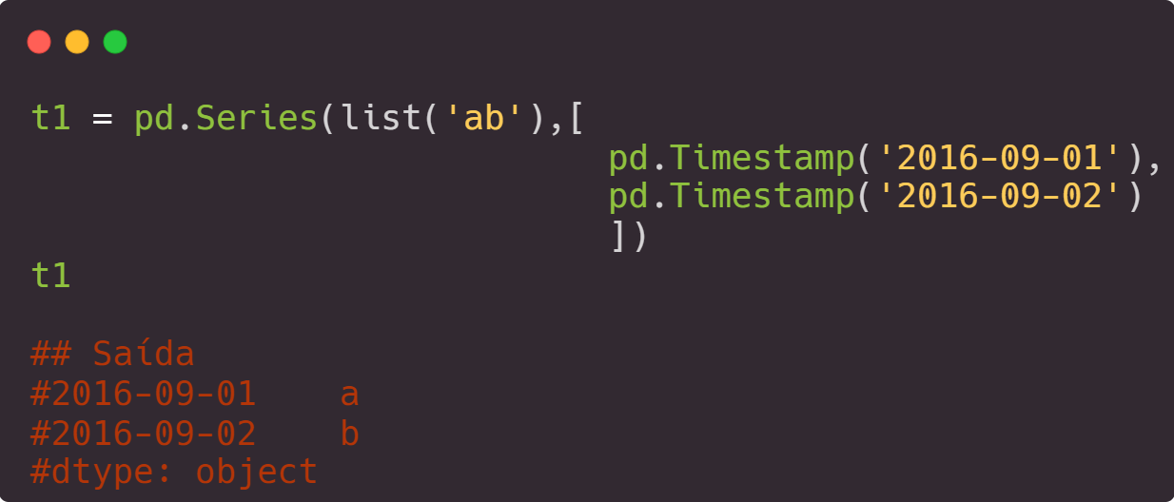
Datetime: Grupo 7 - Apresentação
Funcionamento e utilização do DatetimeIndex e PeriodIndex
DatetimeIndex:
DatetimeIndex é, simplesmente, a indexação de dados em Timestamps, podendo ser resumida da seguinte forma:
pd.Series(dados, [Timestamps])
*É importante lembrar, que a função Series irá indexar o 1º Datetime com o 1º dado, o 2º Datetime com o 2º dado e assim por diante.

Slide 9
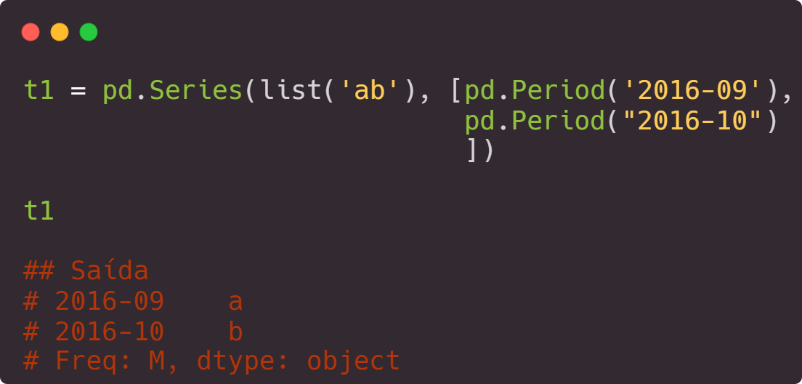
Datetime: Grupo 7 - Apresentação
Funcionamento e utilização do DatetimeIndex e PeriodIndex
PeriodIndex:
PeriodIndex é semelhante ao DatetimeIndex e ele irá fazer a indexação de dados e Periodos, podendo ser resumida da seguinte forma:
pd.Series(dados, [Periods])
*Assim como a DatetimeIndex, o 1º Período será indexado com o 1º dado, o 2º Período com o 2º dado e assim por diante.

Slide 10
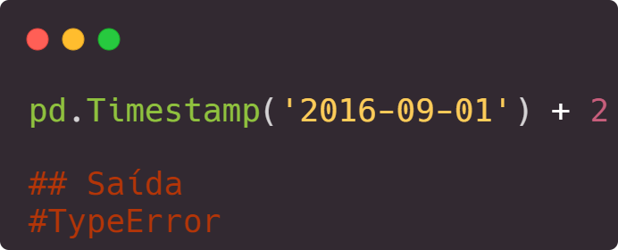
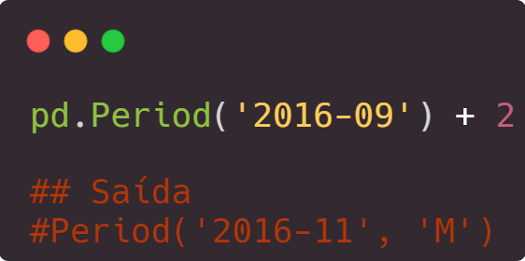
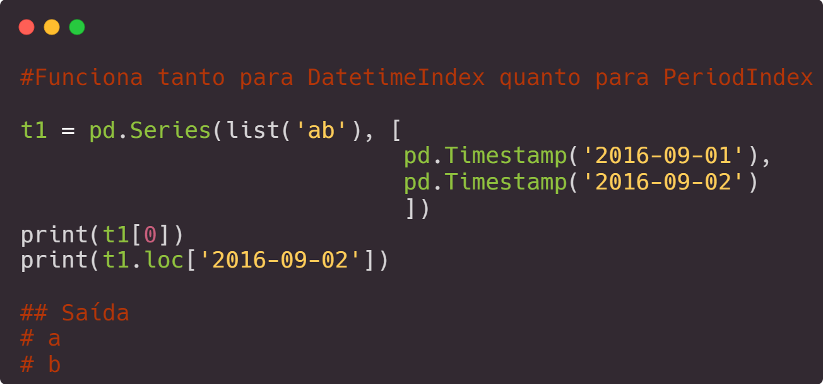
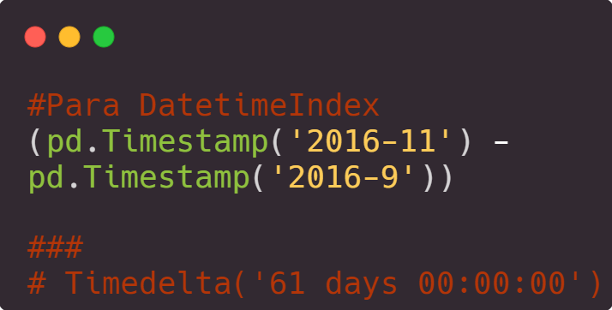
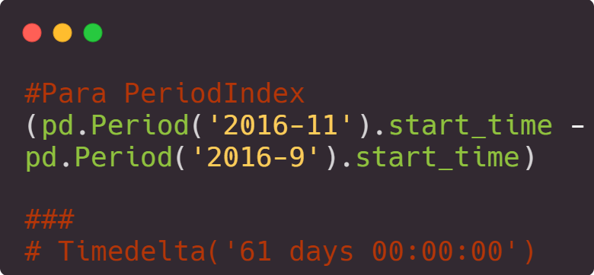
Datetime: Grupo 7 - Apresentação
Apontamentos sobre DatetimeIndex e PeriodIndex
Cálculo com números
Pesquisa de dados
Cálculo com datas

Slide 11
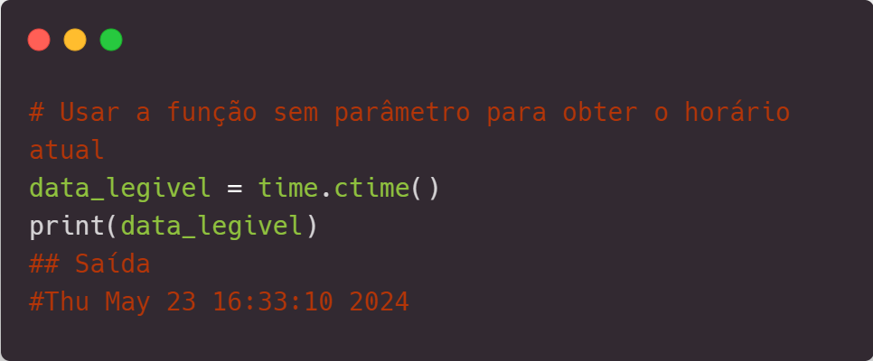
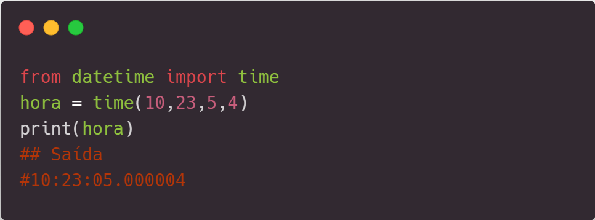
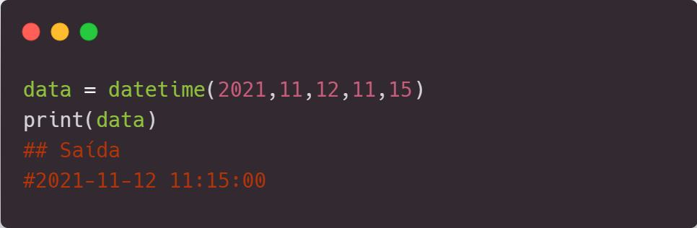
Datetime: Grupo 7 - Apresentação
Função ctime(), datetime.time e datetime.datetime
ctime():
Exemplo:
É uma função no módulo time que converte um objeto de data e hora em uma string, que representa a data e hora em um formato legível para humanos.
time.ctime()
Datetime.time datetime.datetime
Função do módulo datetime usada para ter hora, minutos e segundos dos argumentos passados
time (10,12,6)
Usada para criar um datetime a partir de argumentos
datetime (2021,11,12)

Slide 12
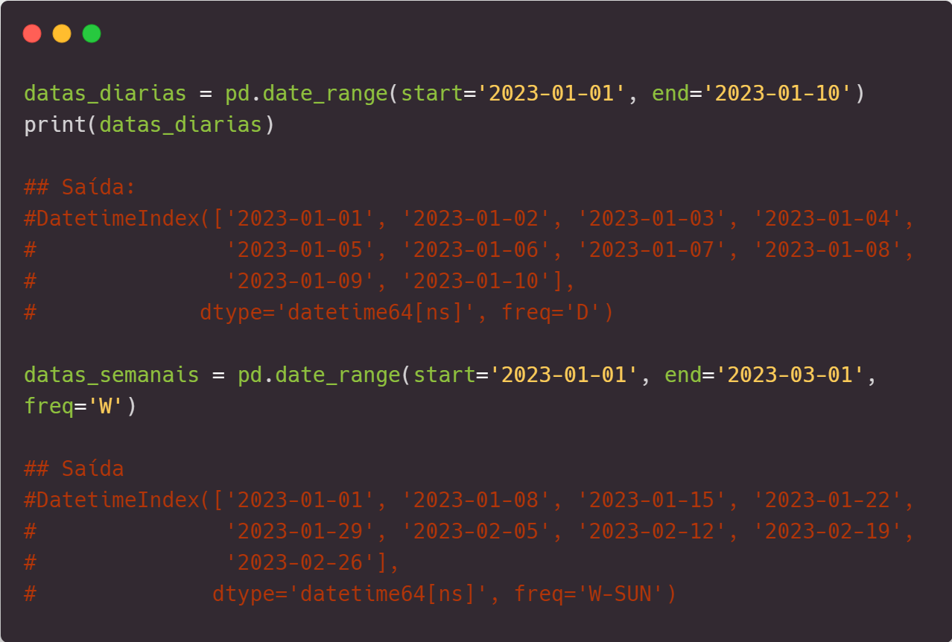
Datetime: Grupo 7 - Apresentação
Função Date_Range
Date_Range:
Exemplo:
A função date_range do pandas é utilizada para gerar uma sequência de datas com uma frequência específica. Ela é muito útil para criar séries temporais e intervalos de datas em análise de dados.
pandas.date_range (parâmetros)
Parâmetros Principais:
start: Data inicial da sequência (string, datetime ou Timestamp)/ end: Data final da sequência (string, datetime ou Timestamp)/ periods: Número de períodos a serem gerados (mutuamente exclusivo com end)/ freq: Frequência das datas ('D' para dias, 'B' para dias úteis, 'H' para horas, etc.)/ tz: Fuso horário para as datas geradas.

Slide 13
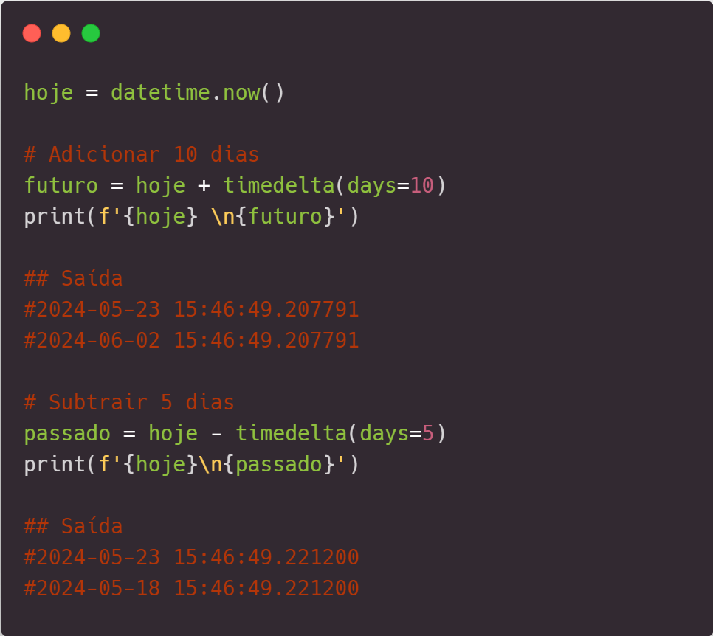
Datetime: Grupo 7 - Apresentação
Função Time_Delta
Time_Delta:
Exemplo:
A função timedelta do módulo datetime é usada para representar uma duração, ou a diferença entre duas datas ou horários. Ela é muito útil para adicionar ou subtrair períodos de tempo a objetos de data e hora (datetime e date) e para calcular diferenças entre datas e horários.
Datetime.timedelta (parâmetros)
Parâmetros Principais:
days: Número de dias/ seconds: Número de segundos/
microseconds: Número de microssegundos. / milliseconds: Número de milissegundos./ minutes: Número de minutos. / hours: Número de horas./
weeks: Número de semanas.

Slide 14
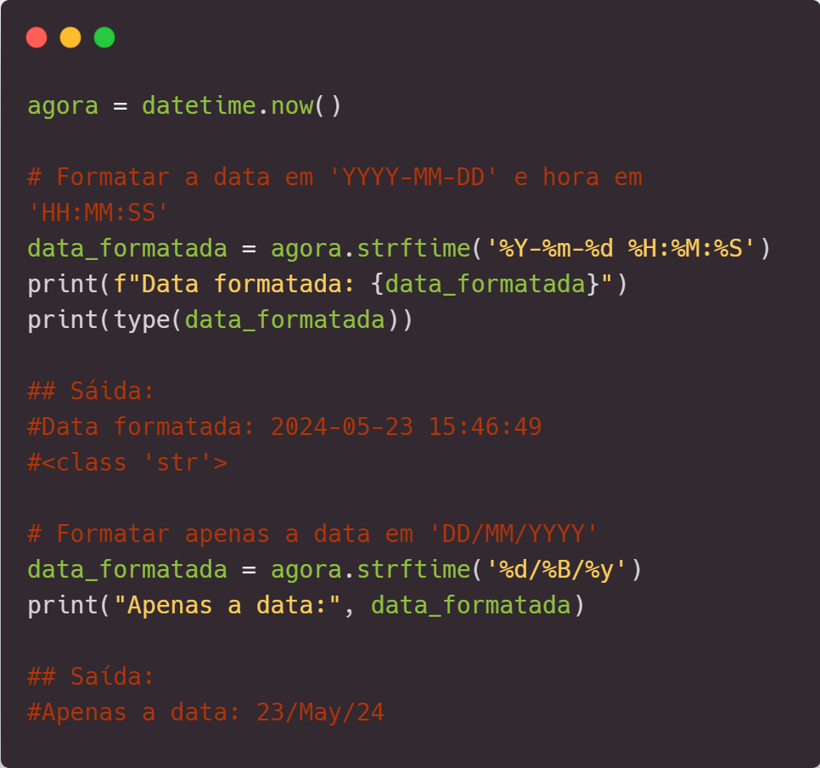
Datetime: Grupo 7 - Apresentação
Função Strftime
Strftime:
Exemplo:
A sigla strftime significa "string format time" e pertence tanto ao módulo datetime quanto ao módulo time, é usada para formatar objetos de data e hora (datetime ou date) em uma string de acordo com um formato especificado, função strftime é uma ferramenta poderosa para formatar datas e horas em strings de maneira flexível e personalizável.
Datetime.strftime (código)
Códigos comuns:
%Y: Ano com século (por exemplo, 2024)
%m: Mês como um número decimal de 01 a 12
%d: Dia do mês como um número decimal de 01 a 31
%H: Hora (24 horas) de 00 a 23

Slide 15
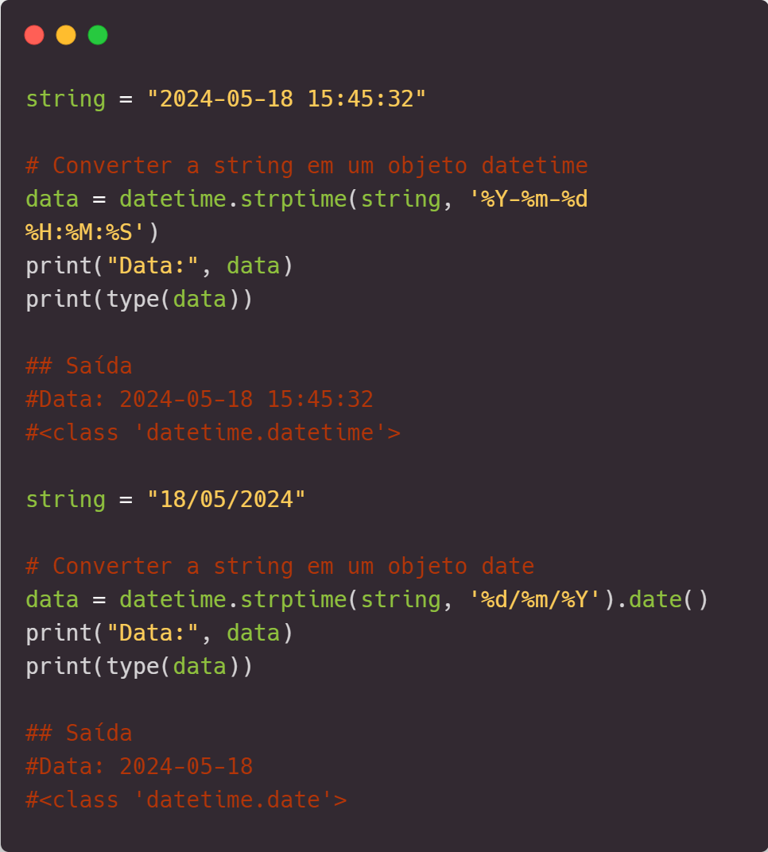
Datetime: Grupo 7 - Apresentação
Função Strptime
Strptime:
Exemplo:
O nome strptime é uma abreviação de "string parse time", e é a função inversa de strftime, particularmente útil para processar dados de entrada em formato de string que representam datas e horas, convertendo-os em um formato que pode ser facilmente manipulado e analisado.
datetime.strptime (date_string, código)
Parâmetros Principais:
date_string: A string que representa a data e/ou hora.
format: Uma string que especifica o formato de date_string.
*Códigos comuns são iguais ao da função strftime

Slide 16
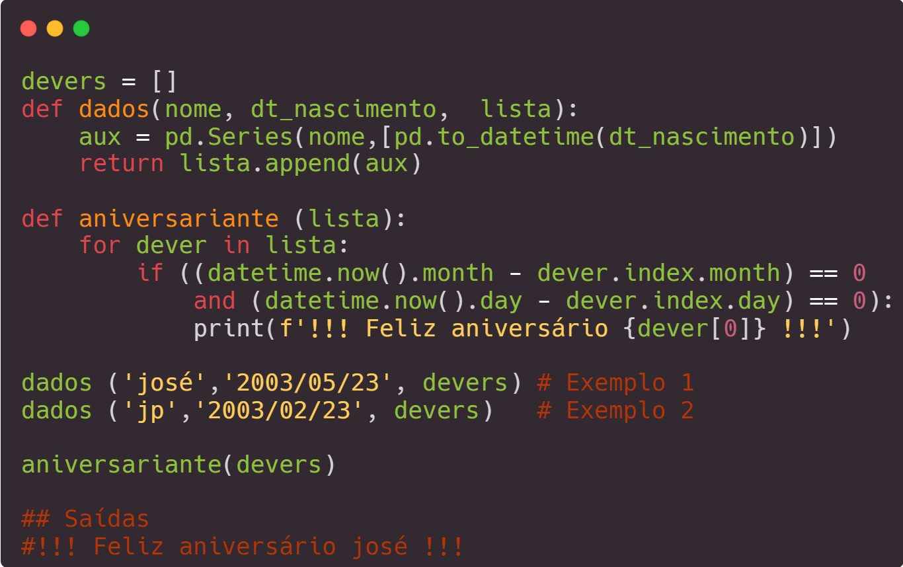
Datetime: Grupo 7 - Apresentação
Exercícios 1

Slide 17
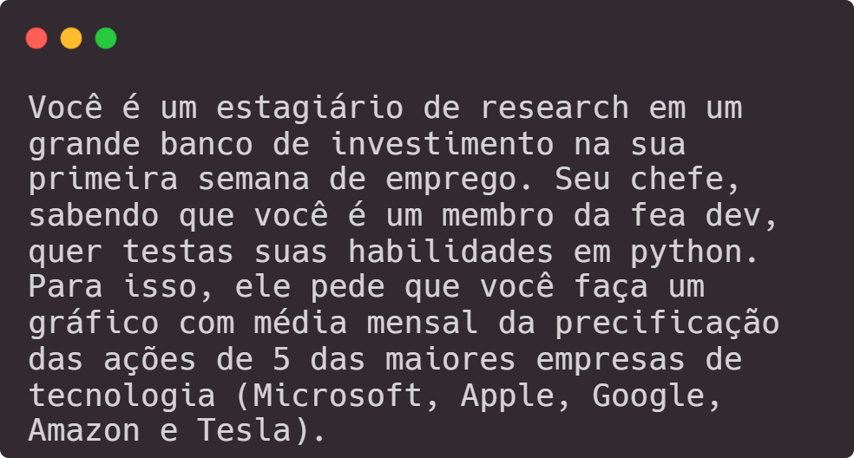
Datetime: Grupo 7 - Apresentação
Exercícios 2

Slide 18
FEA Dev – DateTime – Grupo 7
Felipe Hideki Komi
Felipe Melo
José Eduardo
Obrigado pela atenção!

